Slide 1

Futura Language Professionals
Adult Conversation Class
Advanced Part 1
Week 1

Slide 2
Week 1 contents
1. Get to know you Conversation practice
2. Review of Present tense AR, IR, ER verb conjugation
  Review of Irregular present tense verb conjugations
3. Grammar lesson: Preterite, part 1
4. Vocabulary: Preterite Signifier vocabulary

Slide 3
Get-to-know-you Converstation
Introduce yourself to the class in Spanish, tell us how you’re feeling, and one or two things about yourself, and why you are interested in learning Spanish. ¿Cómo te llamas? ¿Cómo estás?

Slide 4
El presente: un breve repaso
Vamos a repasar el presente indicative

Slide 5
Práctica de verbos en el presente indicativo
Conjuga los verbos siguientes en el presente indicativo. Escribe tus respuestas por el chat.
1. Bailar (yo, tú, ellos)
2. Comer (ellos, tú, vosotros)
3. Escribir (nosotros, ella)
4. Hablar (tú, vosotros)
5. Leer (ellos, tú, vosotros, usted)

Slide 6
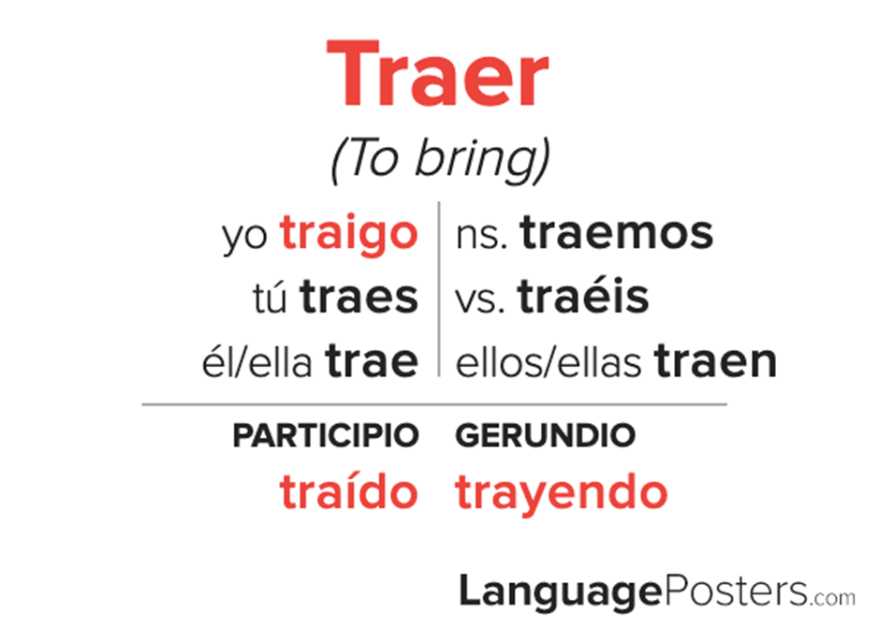
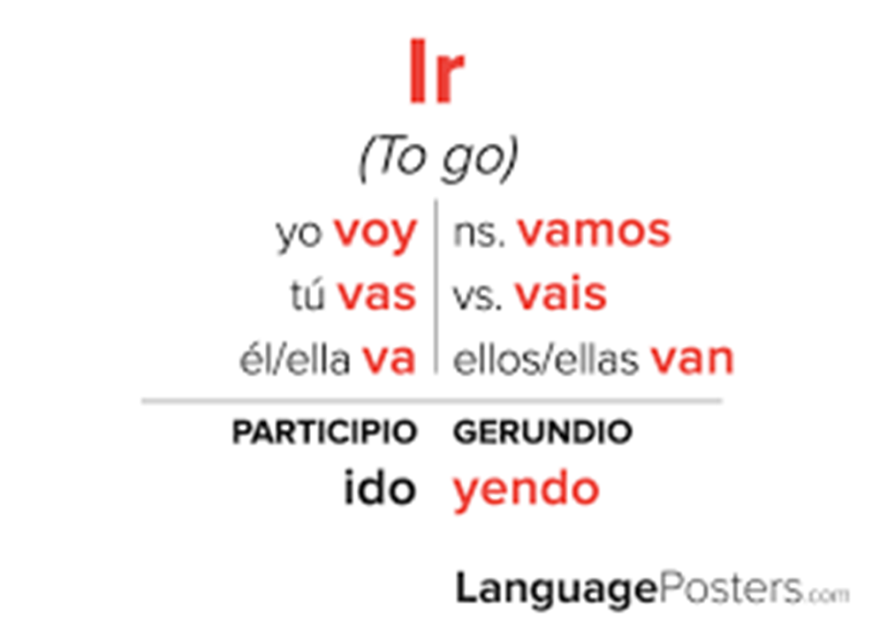
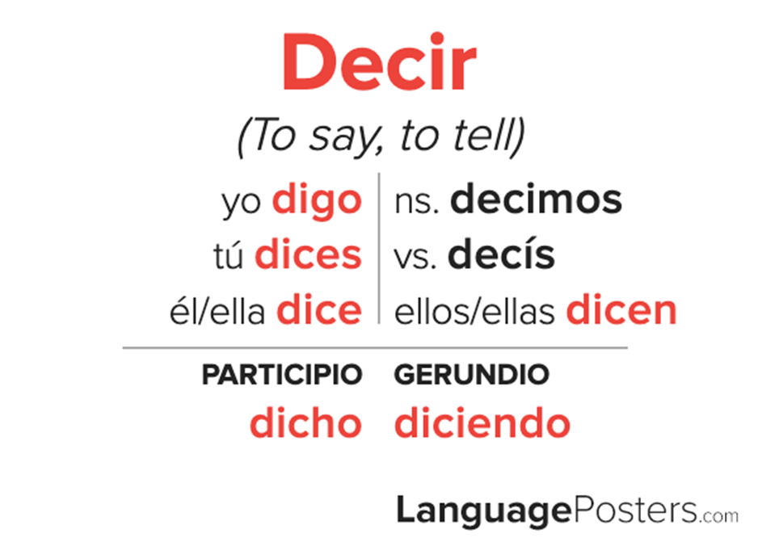
Algunos verbos irregulares

Slide 7
Práctica de los verbos irregulares
Conjuga los verbos siguientes en el presente indicativo. Escribe tus respuestas por el chat.
1. Decir (yo, tú, ellos)
2. Venir (yo, ellos, tú, vosotros)
3. Traer (yo, nosotros, ella)
4. Ir (yo, tú, vosotros)

Slide 8
Vamos a practicar las preguntas de conversación
En grupos, vamos a practicar las preguntas de conversación en break out rooms por Zoom
Notes:
Copy and paste the questions from the previous slide into the chat so students can view the questions

Slide 9
El pretérito
Se usa el pretérito para hablar de… The uses of preterite tense:
  Acciones completadas en el pasado
    Actions completed in the past
  Acciones que tienen un periodo de tiempo definido para la acción
    Actions in the past that were done for a specific amount of time
  Acciones completadas una vez en el pasado
    Actions completed one time in the past
  Acciones que ocurren sin advertencia “warning”
    Actions that happened suddenly
  Una serie de acciones completadas en el pasado
    A series of completed actions in the past
  Expresar que una acción interrumpió otra acción
    Express that an action in the past interrupted an ongoing past action

Slide 10
Conjugation –AR (ER/IR) verbs en el Pretérito
Step 1: Drop the –AR (ER/IR) ending to leave the stem of the verb.
IE: Hablar → Hablar → habl__
Step 2: Add the new conjugated ending depending upon the pronoun.
IE: Hablé Hablaste Habló etc.

Slide 11
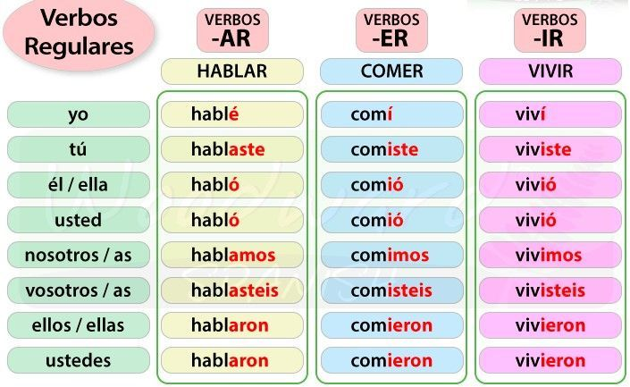
¿Cómo se conjuga los verbos que terminan en –AR, -ER, & -IR en el pretérito?

Slide 12
Práctica del pretérito
1. Ayer, yo _____ (hablar) con la profesora.
2. Anoche, tú ________ (bailar) con tus amigos.
3. Anteayer, ellos _________ (comer) la cena a las seis de la noche.
4. El verano pasado, nosotros _______ (escribir) muchos correos electrónicos por la computadora.
5. De repente, la impresora no _________ (imprimir) los documentos.
6. El año pasado, nosotros __________ (mandar) muchos papeles por fax.

Slide 13
Palabras claves del pretérito
ayer | yesterday
anteayer | the day before yesterday
anoche | last night
la semana pasada | last week
el mes pasado | last month
el verano pasado | last summer
el año pasado | last year
hace____ días | # days ago
hace_____ meses | # months ago
hace_____ años | # years ago
de repente | suddenly
primero | first
después | then
¿Qué tienen en común todas las frases? What do all of these words or phrases have in common?
Notes:
The “primero…despues” sequence is to highlight that the preterite is used for a series of completed actions in the past.
Ask the last question to point out to students that all of these words or phrases indicate one specific time in the past, and are used with the preterite to indicate an action that was completed one time in the past.

Slide 14
Más práctica del pretérito
1. Ayer, él ___________ (recibir) un mensaje interesante.
2. El año pasado, ellas _________ (descargar) muchos documentos del Internet.
3. De repente, el teléfono _________ (sonar).
4. Primero, yo ________ (subir) la presentación al sitio. Después, yo _______ recibir el mensaje de la jefa.
5. La semana pasada, tú ________ (usar) la conexión inalámbrica para ver la presentación.

